Slide 1

Баланс персонажей Genshin Impact
Дашборд для руководителя отдела баланса: кто выбивается из баланса и что включить в план патча
Витая бездна · 101 персонаж · 36 периодов
Тема 10
Power BI
Патчи 4.0–5.8
Notes:
0:30
Добрый день, уважаемые преподаватели и слушатели! Представляю проект по теме № 10 «Анализ баланса игровых персонажей (классов) в N-игре». В качестве игры выбрана Genshin Impact. Результат работы — интерактивный дашборд в Power BI, который помогает руководителю отдела баланса принимать решения о плане изменений в игре.
Доклад состоит из трёх частей: предметная область и управленческая задача, затем данные, ETL-процесс и сам дашборд, а в завершение — выводы и рекомендации.

Slide 2

Кто пользуется дашбордом
Genshin Impact
ПОЛЬЗОВАТЕЛЬ
Игра с открытым миром: игрок собирает отряд из 4 персонажей, новые выходят примерно раз в 6 недель. Классы персонажа:
Руководитель отдела баланса боевой системы
Элемент
Оружие
7 значений
5 типов
Параметры персонажей и синергии
Настройка «Витой бездны»
План балансных изменений к патчу
Роль
Редкость
4 роли
4★ и 5★
Нужен быстрый ответ: кто выбивается из баланса и насколько
101
персонаж в анализе
Notes:
0:45
Genshin Impact — ролевая игра с открытым миром. Игрок собирает отряд из четырёх персонажей, а новые персонажи появляются примерно раз в шесть недель, вместе с каждым обновлением игры — патчем. Каждый персонаж описывается набором признаков: элементом, типом оружия, боевой ролью и редкостью. Именно эти признаки рассматриваются как «классы». Всего в анализ вошли 101 персонаж, 7 элементов и 4 боевые роли.
Пользователь дашборда — руководитель отдела баланса боевой системы. В его зону ответственности входят параметры персонажей, настройка сложного контента и план балансных изменений к каждому патчу. Ему нужен инструмент, который быстро показывает, какие персонажи и классы выбиваются из баланса и насколько сильно.

Slide 3

Проблема: дисбаланс использования
ЧТО ПРОИСХОДИТ
РЕШЕНИЕ РУКОВОДИТЕЛЯ
В «Витой бездне» одни и те же персонажи попадают почти в каждый отряд, а часть ростера не используется вообще.
Кого включить в план балансировки следующего патча и каким инструментом
Старых героев не прокачивают, повторные баннеры продаются хуже, контент однообразен.
Инструменты
Бафф через контент
Персонаж или оружие-синергия
Сдержать доминанта
Наблюдение
Notes:
0:40
Управленческая проблема — дисбаланс использования персонажей. В «Витой бездне», основном испытании для опытных игроков, небольшая группа персонажей присутствует почти в каждом отряде, тогда как значительная часть персонажей практически не используется. В результате игроки теряют интерес к прокачке старых персонажей, снижается выручка с повторных баннеров, а контент становится однообразным.
На основе дашборда руководитель принимает решение: каких персонажей включить в план балансировки следующего патча и какой инструмент применить — усиление через контент, выпуск персонажа или оружия для синергии, сдерживание доминирующих персонажей или наблюдение без изменений.

Slide 4

Три вопроса к дашборду
01
02
03
Динамика
Лидеры и аутсайдеры
Отклонения
Как меняется использование ролей и элементов от патча к патчу?
Кто доминирует, а кто простаивает?
Кто вышел за коридор 5–40 % или сдвинулся на 10+ п.п. к прошлому периоду?
Третий вопрос даёт готовый список для планёрки по балансу
Notes:
0:35
Для поддержки этого решения сформулированы три аналитических вопроса. Первый — как меняется использование ролей и элементов от патча к патчу. Второй — какие персонажи доминируют, а какие остаются невостребованными. Третий — у кого показатель вышел за целевой коридор или резко изменился по сравнению с предыдущим периодом. Ответ на третий вопрос фактически формирует список персонажей для обсуждения на совещании по балансу.

Slide 5

Источники данных
ОТКРЫТЫЙ ИСТОЧНИК
АВТОРСКАЯ
ПУБЛИЧНОЕ РАСПИСАНИЕ
PYTHON, SEED 2026
genshin-db
Ручная разметка
Календарь патчей
Статистика бездны
Элемент, оружие, редкость, регион, имена на русском
Боевая роль, тип баннера, версия выхода
19 версий и даты выхода
3 151 строка с закономерностями, отклонениями и «грязью» для очистки
4.0–5.8
36
101
окно анализа, патчи
периодов: 2 фазы бездны на патч
персонаж
Notes:
0:50
Набор данных гибридный. Справочник персонажей взят из открытой базы genshin-db: элемент, тип оружия, редкость, регион и имена на русском языке. Боевую роль, тип баннера и версию выхода размечены вручную, а календарь патчей составлен по публичному расписанию обновлений.
Открытых данных об использовании каждого персонажа в «Витой бездне» по периодам нет, поэтому статистика сгенерирована скриптом на Python с фиксированным начальным значением генератора. В данные заложены закономерности, характерные для реальной игры: постепенное снижение популярности старых персонажей, всплеск интереса к новым в патч выхода и снижение ценности лечащих персонажей. Также заложены отдельные отклонения, которые дашборд должен выявить. Период анализа — патчи с 4.0 по 5.8, то есть 36 периодов: по две фазы «Витой бездны» в каждом патче.

Slide 6

ETL-пайплайн: одна команда, тот же результат
Extract
Transform
Load
Справочник с зафиксированного коммита
Ручная разметка и календарь
Сырой файл бездны
12 шагов очистки
Даты в двух форматах, 257 → 101 имя
Дубли, пропуски, невозможные значения
Расчёт usage rate, Δ и статуса коридора
Звёздная схема: факт + 2 справочника
Проверка ключей
Power Query с параметром пути
3 151 → 3 086
12
27
100 %
строк до и после очистки
шагов Transform
мер DAX в модели
одинаковый результат при повторном запуске
Notes:
1:00
Обработка данных реализована в виде воспроизводимого ETL-пайплайна, который запускается одной командой.
На этапе Extract загружаются справочник персонажей из зафиксированной версии репозитория, ручная разметка, календарь патчей и исходный файл статистики. Исходный файл намеренно содержит типичные ошибки: даты в двух форматах, 257 вариантов написания имён для 101 персонажа, дубликаты, пропуски и невозможные значения.
Этап Transform состоит из 12 шагов: очистки и нормализации данных, а также расчёта показателей — usage rate, изменения к предыдущему периоду и статуса относительно целевого коридора.
На этапе Load формируется звёздная схема — таблица фактов и два справочника, при этом автоматически проверяется целостность ключей. В Power BI данные загружаются через Power Query с параметром пути к папке. Из 3 151 исходной строки после обработки остаётся 3 086, а повторный запуск даёт полностью идентичный результат.

Slide 7

Метрики и целевой коридор
Usage rate
16,9 %
60,4 %
Доля отрядов с персонажем среди игроков, у которых он есть. Плановое значение — коридор от 5 до 40 %.
средний usage rate
в коридоре
персонажа, 5.8 ф2
доля персонажей в плане
> 40 %
Доминант
5–40 %
В коридоре (план)
10 / 30
32,2 %
выше и ниже плана
доля топ-10
< 5 %
Невостребован
доминантов и невостребованных
мест в отрядах у 10 персонажей
Под каждой карточкой на дашборде — изменение к прошлому периоду
Notes:
0:45
Ключевая метрика — usage rate, то есть доля отрядов с персонажем среди игроков, у которых этот персонаж есть. В качестве планового значения задан целевой коридор от 5 до 40 %. Персонаж с показателем ниже 5 % считается невостребованным, выше 40 % — доминирующим.
На основе этой метрики рассчитываются показатели в карточках дашборда. В последнем периоде средний usage rate составляет 16,9 %, в целевом коридоре находятся 60,4 % персонажей, доминантов — 10, невостребованных — 30, а на десять самых популярных персонажей приходится 32,2 % всех мест в отрядах. Для каждого показателя выводится изменение относительно предыдущего периода.

Slide 8
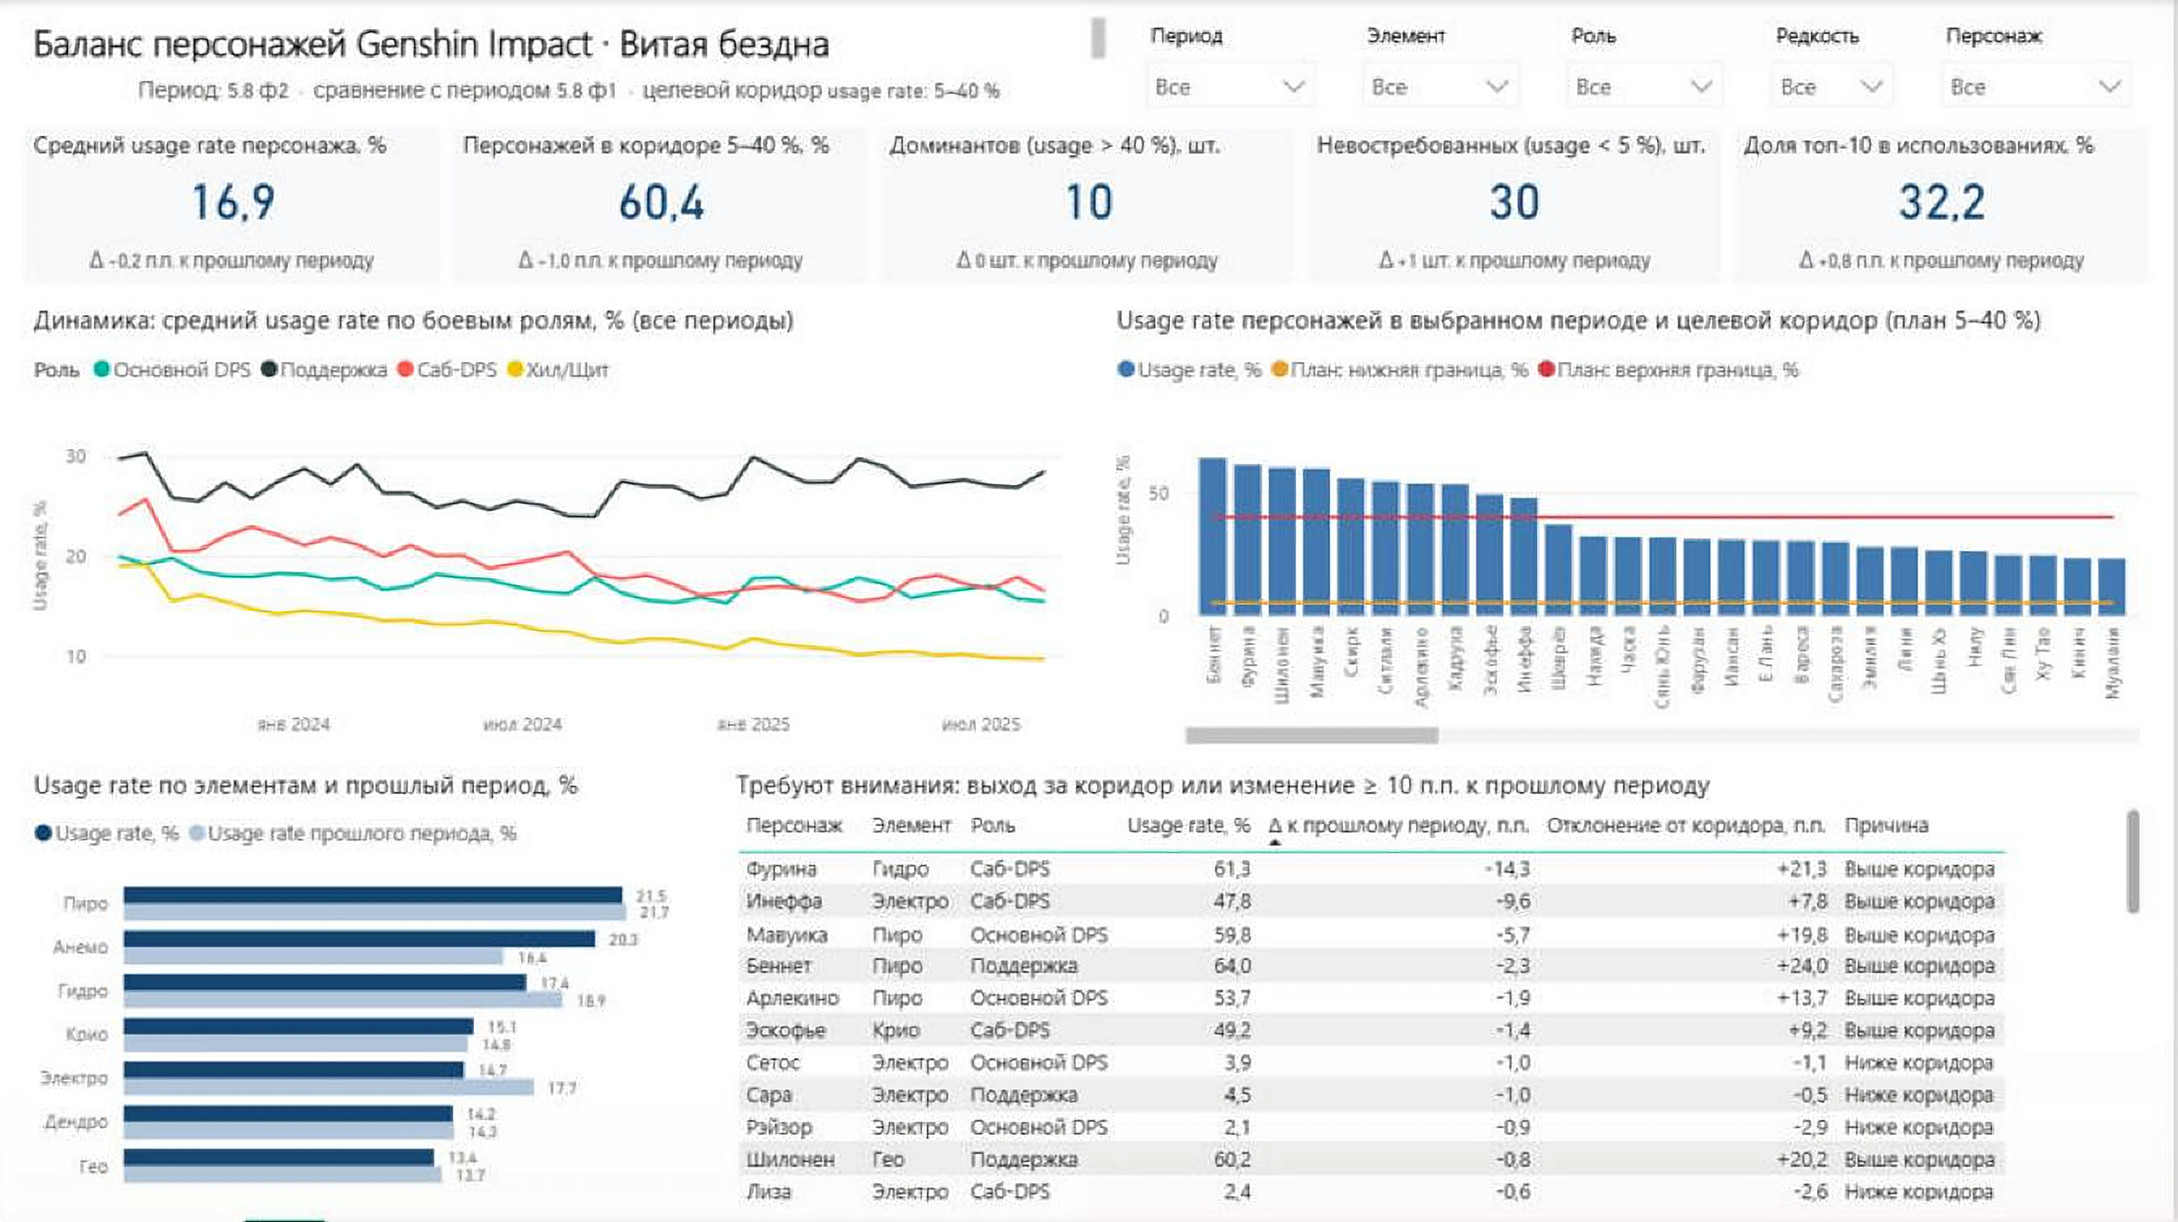

Дашборд: одна страница, пять фильтров
Период
временной фильтр
Элемент · Роль · Редкость
фильтры по классам
Персонаж
фильтр по объекту анализа
Δ под карточками
сравнение с прошлым периодом
Линии 5 и 40 %
сравнение с планом
Требуют внимания
готовый список для решения
Notes:
1:10
Дашборд — это одна страница, которая помещается на экране без прокрутки. В верхней части расположены пять фильтров: период — временной фильтр; элемент, роль и редкость — фильтры по классам; персонаж — фильтр по объекту анализа. Ниже — пять карточек с ключевыми показателями и их изменением к прошлому периоду.
Линейный график показывает динамику использования по боевым ролям за все 36 периодов. Гистограмма ранжирует персонажей по usage rate, а линии на уровне 5 и 40 % обозначают плановый коридор. Линейчатая диаграмма сравнивает элементы с предыдущим периодом. Таблица «Требуют внимания» содержит персонажей, вышедших за коридор или изменившихся на 10 и более процентных пунктов, с указанием причины.
Например, если выбрать первую фазу периода 5.0, первым в таблице окажется Нёвиллет с падением на 23 пункта, а при выборе роли «Хил/Щит» на графике видно устойчивое снижение этой роли.

Slide 9

Вывод 1. Треть ростера простаивает
7,1 % → 29,7 %
доля невостребованных: 4.0 ф1 → 5.8 ф2
82,9 % → 60,4 %
доля персонажей в коридоре
24 из 30 невостребованных — персонажи 4★, 26 вышли до версии 4.0: это power creep.
Notes:
0:40
Первый вывод: около трети персонажей не используется. Доля невостребованных персонажей выросла с 7,1 % в начале периода анализа до 29,7 % в последнем периоде — это 30 персонажей из 101. Доля персонажей в целевом коридоре снизилась с 82,9 до 60,4 %. Из 30 невостребованных 24 — персонажи редкости 4★, а 26 вышли ещё до версии 4.0. Это проявление так называемого power creep: новые персонажи вытесняют старых, а старые не получают поддержки.

Slide 10


Вывод 2. Ядро из доминантов
36 из 36
периодов Беннет выше 40 %
32 из 32
периодов Фурина выше 40 % после выхода
32,2 %
мест в отрядах занимают 10 персонажей из 101
Notes:
0:35
Второй вывод: в игре сложилось устойчивое ядро доминирующих персонажей. В последнем периоде их 10, причём у троих — Беннета, Фурины и Шилонен — usage rate превышает 60 %. Беннет находится выше 40 % во всех 36 периодах, Фурина — во всех 32 периодах после своего выхода. На десять самых популярных персонажей приходится 32,2 % всех мест в отрядах.

Slide 11


Выводы 3–4. Хилеры слабеют, Пиро растёт
Хил/Щит: 19,0 → 9,6 %. 6 из 20 хилеров ниже коридора, ещё 6 у границы.
Пиро: 19,4 → 25,1 %, Дендро: 11,7 → 7,9 %. Рост Пиро после выхода Мавуики (5.3).
Notes:
0:40
Третий вывод касается ролей. Лечащие персонажи и персонажи с щитами теряют востребованность: средний usage rate этой роли снизился почти вдвое — с 19,0 до 9,6 %, тогда как у роли поддержки он практически не изменился. Шесть из двадцати хилеров уже находятся ниже коридора, ещё шесть — у его нижней границы.
Четвёртый вывод: растёт доля персонажей стихии Пиро — с 19,4 до 25,1 % всех использований, особенно после выхода Мавуики в версии 5.3. Доля стихии Дендро, напротив, снизилась с 11,7 до 7,9 %.

Slide 12

Вывод 5. Резкие сдвиги видны в сравнении
−23,3 п.п.
Нёвиллет за одну фазу (5.0 ф1): из доминанта (52,5 %) в середину коридора
АНОМАЛИЯ ДАННЫХ
5.4 ф2: выборка −44 % (41,6 тыс. вместо ~74 тыс.). Выводам по периоду доверяем меньше.
Notes:
0:40
Пятый вывод: резкие изменения заметны только при сравнении с предыдущим периодом. Нёвиллет долгое время был доминантом со средним показателем 52,5 %, но в первой фазе версии 5.0 потерял 23,3 процентных пункта. В средних значениях за год такое падение незаметно, а в таблице «Требуют внимания» оно сразу выходит на первое место.
Кроме того, дашборд выявил аномалию данных: во второй фазе версии 5.4 выборка игроков сократилась на 44 % — до 41,6 тысячи вместо примерно 74 тысяч. Выводы по этому периоду следует использовать с осторожностью.

Slide 13

Рекомендации к плану патча
1
Вернуть простаивающих
2
Сдержать доминантов
Персонажи 4★: Качина, Фремине, Ноэлль, Рэйзор и др. Через контент и бесплатное оружие, без прямых баффов
Не усиливать Пиро и механики Беннета, Фурины, Шилонен; благословения бездны — Дендро и Гео
Цель: 30 → 20 за 2 патча
Цель: доля топ-10 < 30 %
3
Дать работу хилерам
4
Дашборд в цикл патча
Условия бездны, где лечение и щиты реально помогают
После каждой фазы начинать планёрку с таблицы «Требуют внимания», следить за объёмом выборки
Цель: usage rate роли 13–15 %
Цель: каждая фаза бездны
Notes:
0:50
На основании выводов предлагаются четыре рекомендации.
Первая — вернуть в игру невостребованных персонажей 4★, например Качину, Фремине, Ноэлль и Рэйзора, через контент и бесплатное оружие, а не через прямое усиление. Цель — сократить число невостребованных с 30 до 20 за два патча.
Вторая — сдерживать доминантов: не усиливать стихию Пиро и механики Беннета, Фурины и Шилонен, а ближайшие благословения «Витой бездны» отдать стихиям Дендро и Гео, у которых сейчас наименьшие доли. Цель — снизить долю топ-10 ниже 30 %.
Третья — добавить в эндгейм-контент условия, в которых лечение и щиты дают преимущество, и вернуть usage rate хилеров к 13–15 %.
Четвёртая — встроить дашборд в цикл подготовки патча: анализировать его после каждой фазы «Витой бездны», начинать совещание по балансу с таблицы «Требуют внимания» и контролировать объём выборки.

Slide 14

Итог
Треть ростера простаивает
Ядро из 10 доминантов
29,7 % персонажей ниже 5 %
32,2 % мест в отрядах
Хилеры слабеют
Мета уходит в Пиро
−9,4 п.п. за 18 патчей
+5,7 п.п. доли
Спасибо за внимание!
Отвечу на вопросы
Стикеры: HoYoverse
Notes:
0:25
Подводя итог: треть персонажей не используется, мета держится на ядре из десяти персонажей, хилеры теряют ценность, а доля Пиро растёт. Разработанный дашборд позволяет руководителю отдела баланса определить, кого включить в план патча, и проверить результат изменений.
Спасибо за внимание! Отвечу на ваши вопросы.

